Slide 1
IDEasy
Компилятор Java
Выполнил:
Макаров Роман Сергеевич,
Новороссийск

Slide 2
Цель и задачи
Цель
Закрепить полученные знания на практике. Создать мобильный компилятор языка Java
Задачи
Создать клиент приложения
Создать сервер приложения
Научиться работать с плагинами Spring
Закрепить свои знания

Slide 3


Среда разработки
Клиент-приложение создавалось в Android Studio.
Сервер же создавался в InteliJ IDEA.

Slide 4
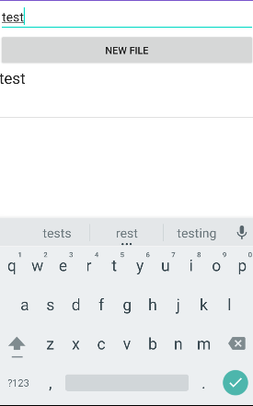
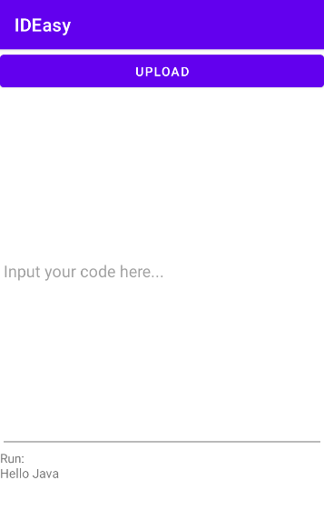
О приложении
Меню создания проекта
Ввод кода

Slide 5
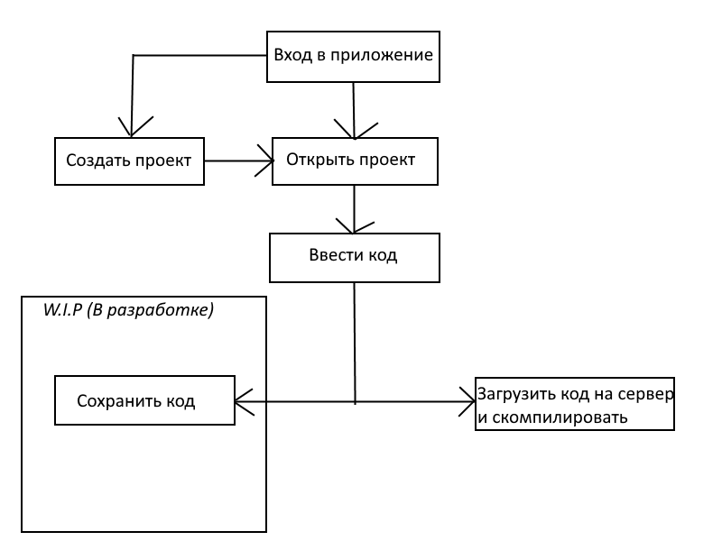
Блок-схема клиента

Slide 6
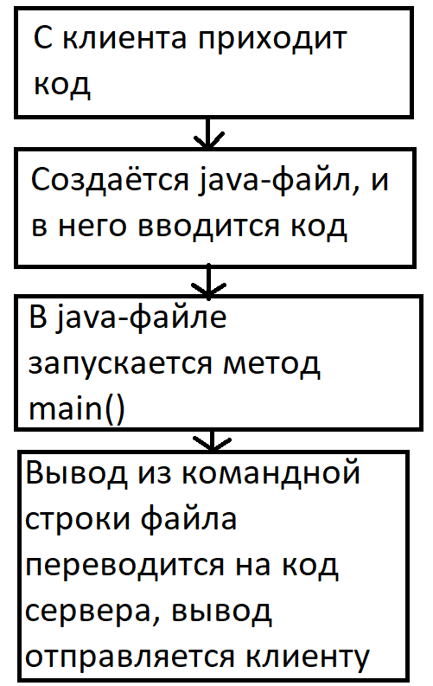
Блок-схема сервера

